Slide 1
Ζωική Ποικιλότητα
Ενότητα 8. Προσαρμογές Ι
Ρόζα Μαρία Τζαννετάτου Πολυμένη, Επίκουρη Καθηγήτρια
Σχολή Θετικών Επιστημών
Τμήμα Βιολογίας

Slide 2
Προσαρμογή: ο συμβιβασμός του οργανισμού με το περιβάλλον του (Pianka)
Αφορά τη γενετική σύσταση καθώς και τη φυσιολογική, συμπεριφορική και αναπτυξιακή ευελιξία.
Οι παράμετροι που σμιλεύουν τις προσαρμογές είναι το φυσικό περιβάλλον (θερμοκρασία, υγρασία, αλατότητα) και οι αλληλεπιδράσεις των οργανισμών με άτομα του ίδιου ή άλλου είδους (ανταγωνισμός, θήρευση).
Οι οικολογικές και περιβαλλοντικές απαιτήσεις μπορεί να είναι αντιτιθέμενες, με αποτέλεσμα ο οργανισμός να πρέπει να συνδυάσει κατάλληλα προσαρμοστικές αποκρίσεις προκειμένου να επιβιώσει.

Slide 3
Η φύση των προσαρμογών
«Εξελικτική», αλλαγή του γονοτύπου (κληρονομήσιμη).
«Παροδική», φαινοτυπική απόκριση σε ιδιαίτερες συνθήκες (συμπεριφορά, φυσιολογία-εγκλιματισμός).

Slide 4
Το υλικό της εξέλιξης είναι οι μεταλλάξεις και το κριτήριο η φυσική επιλογή... 1/2
Η εξέλιξη δεν στηρίζεται μόνο στην ανάπτυξη προσαρμογών από τη φυσική επιλογή.
Παράγοντες όπως η τύχη, επηρεάζουν την εξέλιξη.
Τα χαρακτηριστικά που ευνοούνται από τη φυσική επιλογή θα πρέπει να ικανοποιούν τους περιορισμούς των βιοχημικών διαδικασιών.
Δρα σε φαινοτύπους.

Slide 5

Το υλικό της εξέλιξης είναι οι μεταλλάξεις και το κριτήριο η φυσική επιλογή... 2/2
Τα χαρακτηριστικά των οργανισμών ΔΕΝ είναι απαραίτητα προϊόν προσαρμογών!
Δεν υπάρχει κάποιος σκοπός ή πρόνοια στη δράση της φυσικής επιλογής.
1

Slide 6
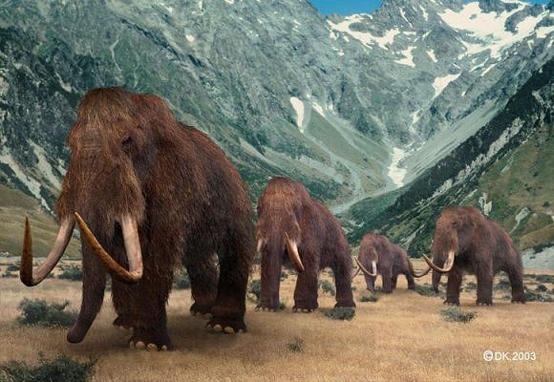
Φυσική επιλογή 1/2
Η φυσική επιλογή είναι έννοια δυναμική. Εξαρτάται από τις ιδιαίτερες συνθήκες που επικρατούν σε συγκεκριμένη θέση για ένα ορισμένο χρονικό παράθυρο.
2

Slide 7
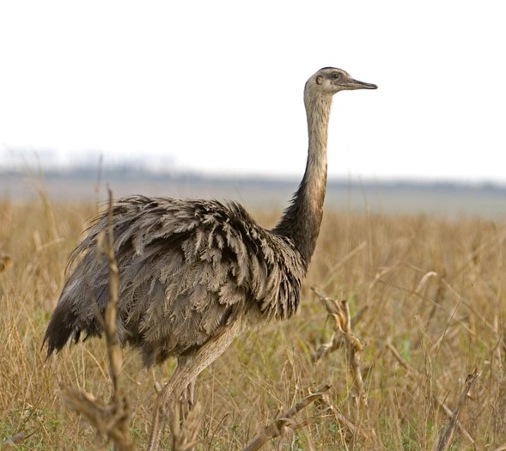
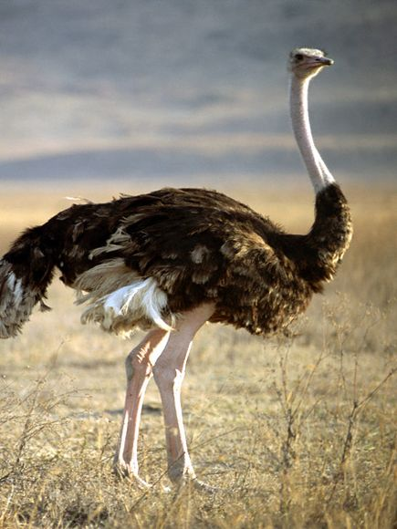
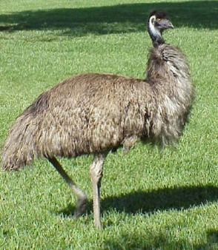
Φυσική επιλογή 2/2
Η φυσική επιλογή δεν είναι πανάκεια.
Ακαρινωτά πουλιά: φυλογένεση vs. εξελικτικής σύγκλισης
3
4
5

Slide 8
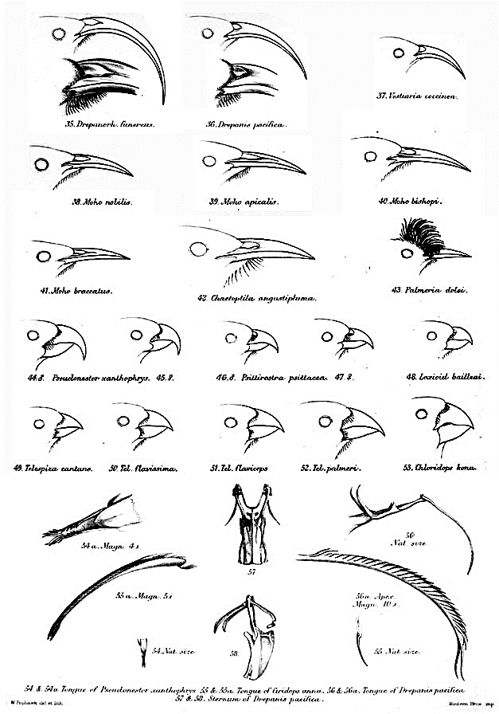
Ακτινωτή προσαρμογή
H διαφοροποίηση σε διαφορετικές οικοθέσεις ειδών που προέρχονται από έναν κοινό πρόγονο.
6

Slide 9
Προσαρμοστικότητα
Η επιτυχία ενός οργανισμού στην προσπάθεια του να επιβιώσει και να αναπαραχθεί σε δεδομένο περιβάλλον.
Σχετίζεται με την ικανότητά του να μεταβάλλει την αρμοστικότητά του.

Slide 10
Αρμοστικότητα
Η ικανότητα ενός οργανισμού να επιβιώσει και να κληροδοτήσει τον γονότυπό του αυξάνοντας τη συχνότητά του σε σύγκριση με κάποιον άλλον γονότυπο.
Ουσιαστικά περιγράφει την αναπαραγωγική επιτυχία ενός οργανισμού.
Είναι μέγεθος σχετικό, μεταβάλλεται ανάλογα με τις συνθήκες που επικρατούν σε ένα δεδομένο χρονικό διάστημα.

Slide 11
Τύποι φυσικής επιλογής
Η φυσική επιλογή δρα όπου υπάρχουν φαινοτυπικές διαφορές.
Για να είναι αποτελεσματική η επιλογή, θα πρέπει η φαινοτυπική διαφορά να αντικατοπτρίζεται στο γονότυπο.
Ορίζονται ανάλογα με τη σχέση φαινοτύπου και αρμοστικότητας. Διακρίνονται τρεις περιπτώσεις:

Slide 12
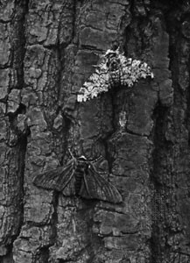
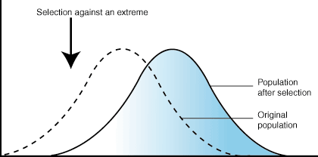
Κατευθύνουσα
Η σχέση είναι μονοτονική και ο ακραίος φαινότυπος παρουσιάζει τη μεγαλύτερη αρμοστικότητα.
7
8

Slide 13
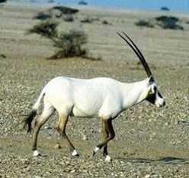
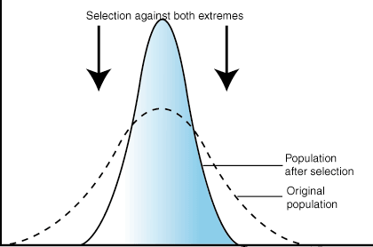
Σταθεροποιούσα
Οι μέσες τιμές εμφανίζουν την υψηλότερη αρμοστικότητα
9
10

Slide 14
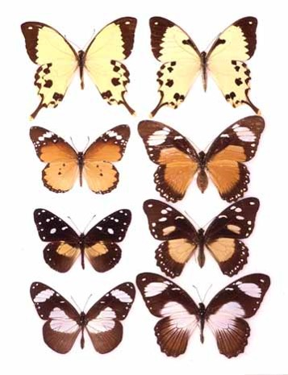
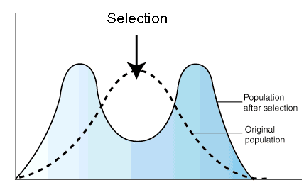
Διασπαστική
Ευνοούνται οι δύο ακραίες φαινοτυπικές τιμές
11
12

Slide 15
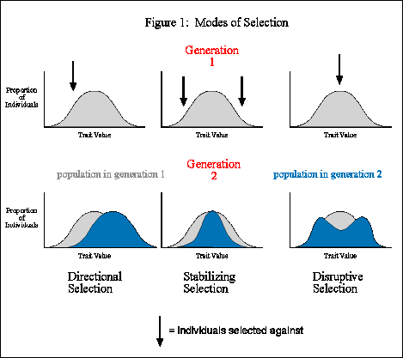
Σύγκριση
13

Slide 16
Γενετική Ποικιλότητα
Εάν ίσχυε αποκλειστικά η κατευθύνουσα επιλογή, όλοι οι πληθυσμοί θα παρουσίαζαν έναν φαινότυπο.
Τυχαία παρέκλιση αλληλομόρφων μεταξύ επιλεκτικά ισοδύναμων γονοτυπών.
Παροδικοί πολυμορφισμοί (εν εξελίξει καταστάσεις).
Μεταλλάξεις (εμφάνιση γονιδίων).
Γονιδιακή ροή (επάνοδος γονιδίων).
Εξισορροπημένος πολυμορφισμός (Dobzhansky).

Slide 17

Η Ζωολογία μετά τον άνθρωπο 1/3
14

Slide 18
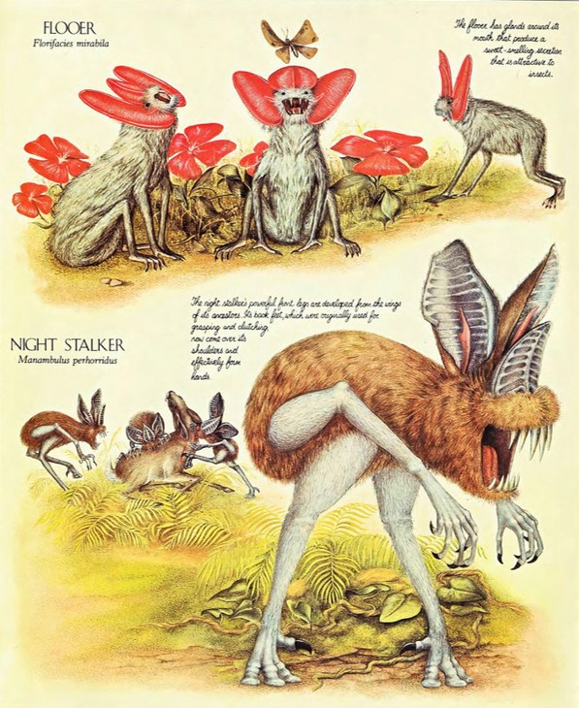
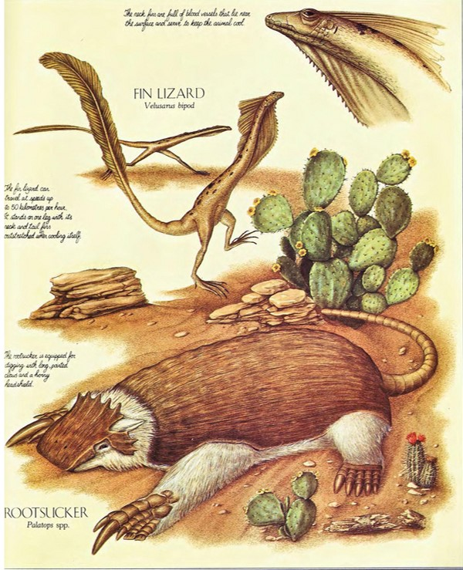
Η Ζωολογία μετά τον άνθρωπο 2/3
15
16

Slide 19
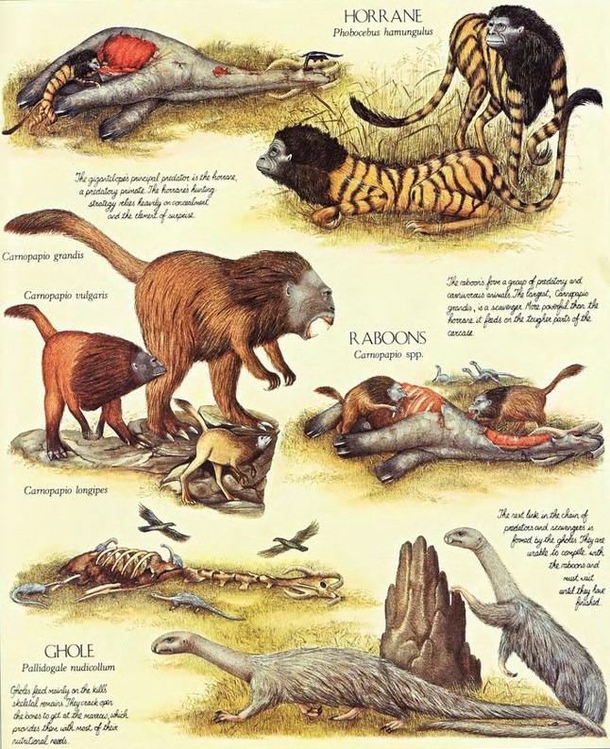
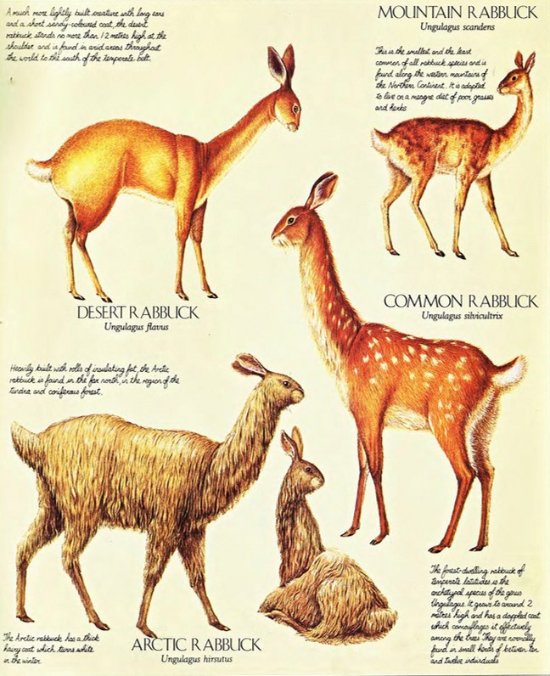
Η Ζωολογία μετά τον άνθρωπο 3/3
17
18

Slide 20
Τέλος Παρουσίασης

Slide 21

Χρηματοδότηση
Το παρόν εκπαιδευτικό υλικό έχει αναπτυχθεί στo πλαίσιo του εκπαιδευτικού έργου του διδάσκοντα.
Το έργο «Ανοικτά Ακαδημαϊκά Μαθήματα στο Πανεπιστήμιο Αθηνών» έχει χρηματοδοτήσει μόνο την αναδιαμόρφωση του εκπαιδευτικού υλικού.
Το έργο υλοποιείται στο πλαίσιο του Επιχειρησιακού Προγράμματος «Εκπαίδευση και Δια Βίου Μάθηση» και συγχρηματοδοτείται από την Ευρωπαϊκή Ένωση (Ευρωπαϊκό Κοινωνικό Ταμείο) και από εθνικούς πόρους.

Slide 22
Σημειώματα

Slide 23
Σημείωμα Ιστορικού Εκδόσεων Έργου
Το παρόν έργο αποτελεί την έκδοση 1.0.

Slide 24
Σημείωμα Αναφοράς
Copyright Εθνικόν και Καποδιστριακόν Πανεπιστήμιον Αθηνών, Ρόζα – Μαρία Τζαννετάτου Πολυμένη, Επίκουρη Καθηγήτρια. «Ζωική Ποικιλότητα. Ενότητα 8. Προσαρμογές Ι». Έκδοση: 1.0. Αθήνα 2015. Διαθέσιμο από τη δικτυακή διεύθυνση: http://opencourses.uoa.gr/courses/BIOL100/.

Slide 25

Σημείωμα Αδειοδότησης
Το παρόν υλικό διατίθεται με τους όρους της άδειας χρήσης Creative Commons Αναφορά, Μη Εμπορική Χρήση Παρόμοια Διανομή 4.0 [1] ή μεταγενέστερη, Διεθνής Έκδοση. Εξαιρούνται τα αυτοτελή έργα τρίτων π.χ. φωτογραφίες, διαγράμματα κ.λ.π., τα οποία εμπεριέχονται σε αυτό και τα οποία αναφέρονται μαζί με τους όρους χρήσης τους στο «Σημείωμα Χρήσης Έργων Τρίτων».
[1] http://creativecommons.org/licenses/by-nc-sa/4.0/
Ως Μη Εμπορική ορίζεται η χρήση:
που δεν περιλαμβάνει άμεσο ή έμμεσο οικονομικό όφελος από την χρήση του έργου, για το διανομέα του έργου και αδειοδόχο
που δεν περιλαμβάνει οικονομική συναλλαγή ως προϋπόθεση για τη χρήση ή πρόσβαση στο έργο
που δεν προσπορίζει στο διανομέα του έργου και αδειοδόχο έμμεσο οικονομικό όφελος (π.χ. διαφημίσεις) από την προβολή του έργου σε διαδικτυακό τόπο
Ο δικαιούχος μπορεί να παρέχει στον αδειοδόχο ξεχωριστή άδεια να χρησιμοποιεί το έργο για εμπορική χρήση, εφόσον αυτό του ζητηθεί.

Slide 26
Διατήρηση Σημειωμάτων
Οποιαδήποτε αναπαραγωγή ή διασκευή του υλικού θα πρέπει να συμπεριλαμβάνει:
  το Σημείωμα Αναφοράς
  το Σημείωμα Αδειοδότησης
  τη δήλωση Διατήρησης Σημειωμάτων
  το Σημείωμα Χρήσης Έργων Τρίτων (εφόσον υπάρχει)
μαζί με τους συνοδευόμενους υπερσυνδέσμους.

Slide 27
Σημείωμα
Χρήσης Έργων Τρίτων (1/3)
Το Έργο αυτό κάνει χρήση των ακόλουθων έργων:
Εικόνες
Εικόνα 1. © Koolworks S.A./ Jenny.gr 2015. Σύνδεσμος: http://www.jenny.gr/min-xasete-tis-teleutaies-parastaseis-tou-athens-open-air-film-festival/. Πηγή: http://www.jenny.gr.
Εικόνα 2. Σύνδεσμος:http://www.isfm.ch/news/2015/09/%CE%BD%CE%AD%CE%BF-%CF%81%CF%89%CF%83%CE%B9%CE%BA%CF%8C-%CE%B5%CF%81%CE%B3%CE%B1%CF%83%CF%84%CE%AE%CF%81%CE%B9%CE%BF-%CE%B8%CE%B1-%CE%B5%CF%80%CE%B9%CF%87%CE%B5%CE%B9%CF%81%CE%AE%CF%83%CE%B5%CE%B9/. Πηγή: In gr
Εικόνα 3. Σύνδεσμος: http://www.geometer.org/Brazil2006/best.html. Πηγή: http://www.geometer.org/
Εικόνα 4. © 2015 StudyBlue Inc. All rights reserved. Σύνδεσμος: https://www.studyblue.com/notes/note/n/aves/deck/4625538. Πηγή: https://www.studyblue.com.
Εικόνα 5. © SCRIGROUP 2015 . All rights reserved. Σύνδεσμος: http://www.scrigroup.com/geografie/Australia12734.php. Πηγή: http://www.scrigroup.com.

Slide 28
Σημείωμα
Χρήσης Έργων Τρίτων (2/3)
Εικόνα 6. Public Domain Image. Σύνδεσμος: http://beautyofbirds.com/finchspecies.htm. Πηγή: Walter Rothschild. The Avifauna of Laysan and the neighbouring islands with a complete history to date of the birds of the Hawaiian possession. LondonQ R.H. Porter, 1893-1900.
Εικόνα 7. © 2015 Encyclopedia Britannica , Inc. Σύνδεσμος: http://www.britannica.com/animal/peppered-moth. Πηγή: http://www.britannica.com.
Εικόνα 8. © 2015 SparkNotes LLC, All Rights Reserved. Σύνδεσμος: http://www.sparknotes.com/biology/evolution/naturalselection/section1.rhtml. Πηγή: http://www.sparknotes.com/.
Εικόνα 9. Σύνδεσμος: https://www.pinterest.com/pin/392376186259503021/ Πηγή: Βρέθηκε στο buzzscience.files.wordpress.com
Εικόνα 10. © 2015 SparkNotes LLC, All Rights Reserved. Σύνδεσμος: http://www.sparknotes.com/biology/evolution/naturalselection/section1.rhtml. Πηγή: http://www.sparknotes.com/.
Εικόνα 11. Σύνδεσμος: http://www.biokurs.de/skripten/13/bs13-35.htm. Πηγή: http://www.biokurs.de.
Εικόνα 12. © 2015 SparkNotes LLC, All Rights Reserved. Σύνδεσμος: http://www.sparknotes.com/biology/evolution/naturalselection/section1.rhtml. Πηγή: http://www.sparknotes.com/.

Slide 29
Σημείωμα
Χρήσης Έργων Τρίτων (3/3)
Εικόνα 13. Σύνδεσμος: https://www.pinterest.com/pin/127578601919114346/. Πηγή: http://evoled.dbs.umt.edu/lessons/causes.htm.
Εικόνα 14. Σύνδεσμος: http://www.sivatherium.narod.ru/library/Dixon/main_en.htm. Πηγή: After Man. A Zoology of the Future. By Dougal Dixon. Published in the United States of America in 1981 by St. Martin's Press. Library of Congress Number 81-56345, ISBN 0-312-01163-6.
Εικόνα 15. Σύνδεσμος: http://monsterbrains.blogspot.gr/2010/12/dougal-dixon-after-man-zoology-of.html. Πηγή: After Man. A Zoology of the Future. By Dougal Dixon. Published in the United States of America in 1981 by St. Martin's Press. Library of Congress Number 81-56345, ISBN 0-312-01163-6.
Εικόνα 16. Σύνδεσμος:http://monsterbrains.blogspot.gr/2010/12/dougal-dixon-after-man-zoology-of.html. Πηγή: After Man. A Zoology of the Future. By Dougal Dixon. Published in the United States of America in 1981 by St. Martin's Press. Library of Congress Number 81-56345, ISBN 0-312-01163-6.
Εικόνα 17. Σύνδεσμος:http://monsterbrains.blogspot.gr/2010/12/dougal-dixon-after-man-zoology-of.html Πηγή: After Man. A Zoology of the Future. By Dougal Dixon. Published in the United States of America in 1981 by St. Martin's Press. Library of Congress Number 81-56345, ISBN 0-312-01163-6.
Εικόνα 18. Σύνδεσμος:http://monsterbrains.blogspot.gr/2010/12/dougal-dixon-after-man-zoology-of.html Πηγή: After Man. A Zoology of the Future. By Dougal Dixon. Published in the United States of America in 1981 by St. Martin's Press. Library of Congress Number 81-56345, ISBN 0-312-01163-6.

